Slide 1
Тема: УСТНОЕ НАРОДНОЕ ТВОРЧЕСТВО
10 класс

Slide 2

Сегодня на уроке
ВЫ УЗНАЕТЕ:
- об устном народном творчестве древнетюркских племен
VI-VIIIвв.;
- в каких источниках были зафиксированы элементы древней эпической поэзии;
- какие жанры представляли раннюю форму фольклора древнетюркской литературы;
ВЫ БУДЕТЕ:
читать текст, выделять основную и детальную информацию;
на основе выделенных слов, формулировать тему текста;
отвечать на вопросы, выполнять задания, заполнять таблицу;

Slide 3
«Ассоциативный куст».
Подберите к понятию «устное народное творчество» всевозможные ассоциации

Slide 4
Примерные ответы
Сказки
Пословицыпоговорки
быт
Народное творчество
традиция
Устное народное творчество
фольклор
Народный эпос
Народная культура

Slide 5
Предтекстовая работа
ОРХОНО-ЕНИСЕЙСКИЕ НАДПИСИ - древнейшие письменные памятники тюркоязычных народов. Открыты на Енисее С. Ремезовым, Ф. Страленбергом, Д. Мессершмидтом в 1696-1722 годы; на реке Орхон (Монголия) - Н. М. Ядринцевым в 1889 году.

Slide 6
 Проверьте свой интеллект!
Памятники тюркского рунического письма VII – XII веков к настоящему времени представляют собой довольно значительную по объему и ценную в лингвистическом и историческом отношении часть обширного письменного наследия тюркоязычного мира. Несколько сотен надписей, сделанных на скалах и камнях, а также на предметах обихода, были открыты в Монголии, на территории всей Южной Сибири, в Китае, Казахстане и Киргизии.

Slide 7
 Проверьте свой интеллект!
Наиболее изученными являются всемирно известные орхонские памятники в Монголии, написанные в честь великих древнетюркских правителей и полководцев Восточнотюркского каганата Бильге-кагана, Кюль-тегина и Тоньюкука, и енисейские рунические памятники, находящиеся в Туве и Хакасии. Далее на запад, по всей степной территории Евразии вплоть до Венгрии, были найдены сотни подобных надписей. Многие из них до сих пор еще не расшифрованы
Все это свидетельствует, что широкая грамотность была присуща и простому люду, не принадлежавшему к аристократическим кругам. На «вечных камнях» оставляли свои мысли и чаяния воины, философы, учителя и странствующие писцы.

Slide 8
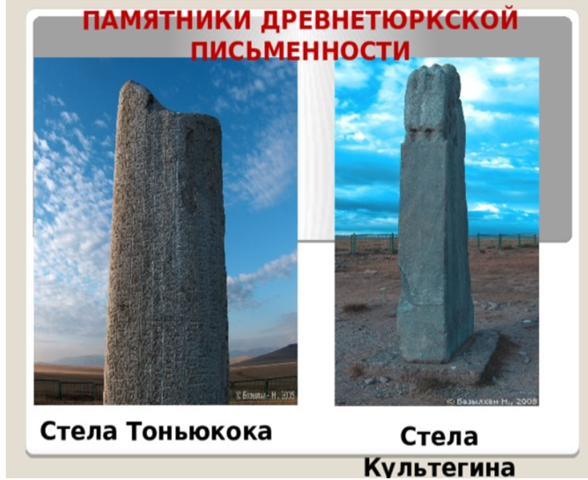
 Проверь свой интеллект!

Slide 9
Работа по тексту
Устное народное творчество.
В VI-VIII вв. среди тюркоязычных племен Казахстана существовала устно-поэтическая традиция, восходящая к еще более ранней эпохе. Элементы древней поэтической традиции тюрков зафиксированы в китайской исторической литературе.
Китайские летописи сохранили легенды и народные исторические предания, сюжеты которых отражают древнейшие тотемистические представления племен и их географическое расселение. Широко известны опоэтизация легендарных мест, исторические предания о священной земле «Отукен», неоднократно упоминаемой в орхонских памятниках и трудах Аль-Бируни, Мар-вази, Махмуда Кашгари.
На основе древних исторических сказаний развивалось в VI-VIII вв. устное творчество, отражавшее чаяния народа, его стремление к свободе, ненависть к чужеземным завоевателям.
Фольклор находил свое выражение и в поэтической, и в прозаической форме. Раннюю форму народного творчества представляют бытовые песни, связанные со свадебными и похоронными обрядами, народный календарь, а также исторические предания, легенды, сказки, пословицы, поговорки и загадки.

Slide 10
Работа по тексту
Вместе с тем в устном народном творчестве VI-VIII вв. уже зарождались древнейшие поэмы и традиции эпической поэзии, зафиксированные в орхонских памятниках. Элементы ее уже видны в текстах надгробных стелл Кюльтегина и Бильге-кагана, повествующих о событиях V-VII вв. Надпись Кюльтегина насыщена эпитетами, метафорами, которые впоследствии стали традиционными, и переходили из поколения в поколение. С древней поэтической традицией связаны, например, клички боевых коней Кюльтегина: «Ак-оксиз», «Ак-адман», «Башгу-Боз», эпитеты «синий», «белый», «могучий» характерны для орхонских текстов. Богатыри носят различные эпические имена: Мойыншор Контери (с панцирной кожей), Арслан-юракли (с сердцем льва), Елтуган-тутык (защитник народа). Общие синонимы богатырей — алып (огромный герой), ер (богатырь).
О развитии народного творчества того времени дают представление многочисленные пословицы и поговорки, в которых отражены народная мудрость, культура и жизненный опыт трудового народа. В лаконичных изречениях даны назидания и советы, высмеиваются людские пороки.
Приведем примеры устного творчества. Пословицы о труде: «Труд не пропадет даром», «Камень разбивает голову, труд дробит камень», «Союз, скрепленный у сохи, не исчезает при жатве», «Наступление осени известно с весны». Бытовые поговорки: «Мышь, рожденная на мельнице, грома не боится», «Человек с кошмой мокрым не станет», «Не рой яму другому, сам попадешь», «Выпущенная стрела не вернется обратно», «Верхом на верблюде не скрыться в стаде баранов» и другие.

Slide 11
Задание №1 Ответьте на вопросы
1. Какова тема текста?
2. Озаглавьте текст
3.Составьте вопросный план
4. Какие предложения по цели высказывания получились?

Slide 12
Примерные ответы
1.Тема текста | Текст повествует о древнетюркском устном народном творчестве
2.Озаглавьте текст | Древнетюркские письменные памятники
3.Составьте вопросный план | 1.Где были впервые зафиксированы элементы древней поэтической традиции тюрков? 2. 1.В чьих трудах упоминается о священной земле «Отукен»? 3.Какие жанры представляют раннюю форму народного творчества тюркоязычных племен? 4.Назовите орхонский эпический памятник 6-8 веков? 5.Назовите, клички боевых коней Кюльтегина 6.Объясните, почему богатыри носили, различные эпические имена? 7.Какие эпитеты характерны для орхонских текстов? 8.Какие жизненные ценности отражены в пословицах и поговорках древнетюркской литературы?
4.Какие предложения по цели высказывания получились? | По цели высказывания получились вопросительные предложения, так как содержат вопрос, в конце предложения знак ?

Slide 13
Задание №2 «Трехчастный дневник»
Выпишите из текста ключевые слова
Ключевые слова и словосочетания | Цитата | Почему я выбрал(-а)
1.
2.
3.

Slide 14
Примерные ответы
Ключевые слова и словосочетания | Цитата | Почему я выбрал(-а)
1.тюрков | Элементы древней поэтической традиции тюрков зафиксированы в китайской исторической литературе. | Мне было интересно узнать, где были зафиксированы первые упоминания о поэзии тюрков
2. орхонских памятниках | Широко известны опоэтизация легендарных мест, исторические предания о священной земле «Отукен», неоднократно упоминаемой в орхонских памятниках и трудах Аль-Бируни, Мар-вази, Махмуда Кашгари. | Культ священной горы «Отукен» у древних тюрков был очень почитаем поэтому упоминания о священной земле «Отукен» неоднократно упоминаются в орхонских памятниках и трудах Аль-Бируни, Мар-вази, Махмуда Кашгари.
3. Пословицы и поговорки | О развитии народного творчества того времени дают представление многочисленные пословицы и поговорки, в которых отражены народная мудрость, культура и жизненный опыт трудового народа. | На протяжении веков пословицы передавались от предков, и их образы отражают мировоззрение нашего народа, отношение к обществу, историю и духовность.

Slide 15
КОНСУЛЬТАЦИЯ
Литературные термины
- это понятия в литературе, с помощью которых можно легко, быстро и очень метко дать определение или характеристику тому или иному явлению
Клишированная конструкция
- также речевой штамп — в искусстве установленная традицией застывшая форма. Клише применяется в традиционных сюжетах произведений искусства, в научной литературе, в разговорной речи

Slide 16
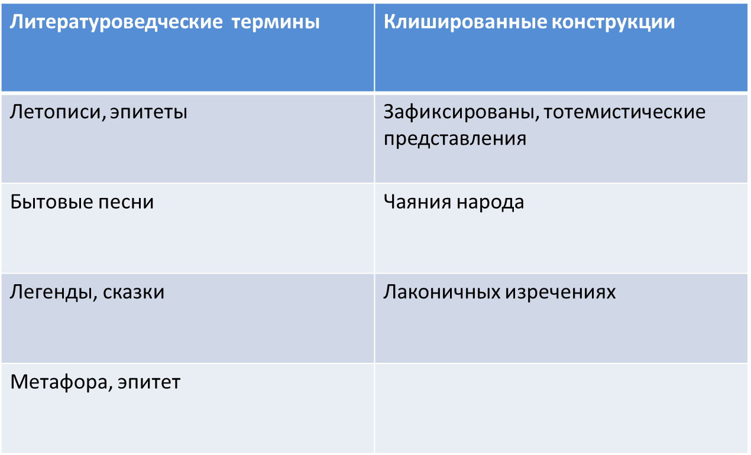
КОНСУЛЬТАЦИЯ
Литературные термины
- это понятия в литературе, с помощью которых можно легко, быстро и очень метко дать определение или характеристику тому или иному явлению
Клишированная конструкция
- также речевой штамп — в искусстве установленная традицией застывшая форма. Клише применяется в традиционных сюжетах произведений искусства, в научной литературе, в разговорной речи

Slide 17
Задание №3 Анализ стилистических особенностей текста
Тип речи
Стиль речи
Сфера использования
Задача текста
Языковые средства, характерные для данного текста

Slide 18
Примерные ответы:
.
Тип речи | повествование
Стиль речи | научный
Сфера использования | Наука и техника, учебный процесс
Задача текста | Воспитание культурных
 | ценностей, формирование
 | бережного отношения
 | культурным традициям
 | своего народа.
Языковые средства, характерные для данного текста | Литературоведческие термины и клишированные конструкции. Нейтральная лексика

Slide 19
Задание №4
Составьте хокку на тему «Наследие»
Хокку – это японская форма стихосложения для
выражения своих мыслей, душевных переживаний и
проблем. Хокку – это трехстишие, в каждой строчке от
1 до 3 слов, рифма не обязательна.

Slide 20
Примерные хокку
1.Наследие.Летописи
История, Ценность
Память моего народа
.
2.Наследие. Источники.
Волнующие легенды и предания.
Великий Кюльтегин и Бильги -Каган

Slide 21

Рефлексия

Slide 22
Учебное задание
Я предлагаю Вам познакомится с интересным произведением А.И.Куприна «Гранатовый браслет» по хрестоматии.
Надеюсь, что вы узнали много нового и полезного
Урок окончен! До новых встреч!

Slide 23
Баршаға қолжетімді, сапалы білім!
Үш тілді
Цифрлы Қазақстан
Нәтижелі
Қол
жетімді
Дербес оқыту
Тиімді
Білімді бағалау
Заманауи технология
Качественное образование,
доступное всем!

